Slide 1
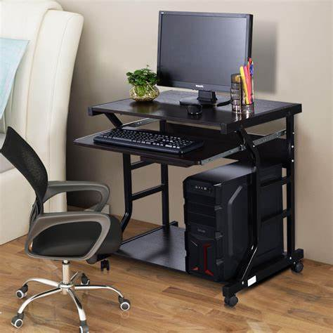

営業用プレゼンテーション
大塚株式会社からのノートパソコン見積書

Slide 2
お客様のニーズ分析
• ビジネス要件の理解
• 技術的な課題と機会の特定
• 現在のインフラの制約評価
• スケーラビリティと成長ニーズの決定
• 予算とタイムラインの制約評価
2

Slide 3
包括的なソリューション
• お客様のビジネスに合わせたテクノロジーソリューション
• 業界をリードする製品とサービス
• 既存システムとのシームレスな統合
• 包括的なサポートとメンテナンス
• 将来に対応したスケーラブルなアーキテクチャ
3

Slide 4
製品概要と仕様
• 高性能ハードウェアコンポーネント
• エンタープライズグレードソフトウェアソリューション
• 高度なセキュリティ機能とプロトコル
• 信頼性の高いパフォーマンスと稼働時間保証
• エネルギー効率的で持続可能な設計
4

Slide 5
投資と価格の内訳
• プレミアムソリューションの競争力のある価格
• 隠れた料金のない透明なコスト構造
• 柔軟な支払いオプションと融資
• 大量購入の場合のボリュームディスカウント
• 費用対効果の高い総所有コストモデル
5

Slide 6
保証とサポートサービス
• 包括的な保証カバレッジ
• 24時間365日の技術サポート体制
• オンサイトサービスとメンテナンス
• リモート監視と診断
• 定期的なアップデートとシステム最適化
6

Slide 7
配送スケジュールと実装
• 効率的なプロジェクト計画と実行
• 日常業務への最小限の影響
• 段階的な実装アプローチ
• スタッフトレーニングと知識移転
• 実装後のサポートと最適化
7

Slide 8
次のステップとお取引
• 詳細な技術コンサルテーションのスケジューリング
• ソリューション仕様の確認と最終化
• プロジェクトタイムラインとマイルストーンの確認
• 契約書に署名し、実装を開始
• 技術エクセレンスへの旅を始めましょう
8

Slide 9
製品比較
製品名 | 主な機能 | 価格 | 販売元
HP エリートブック 860 | インテル Core i7 • 32GB メモリ • 1TB SSD | ¥284,998 | HPインク株式会社
レノボ ThinkPad P1 | インテル Core i9 • 64GB メモリ • 2TB SSD | ¥374,998 | レノボ株式会社
アップル MacBook Pro | アップル M2 Pro • 32GB メモリ • 1TB SSD | ¥404,998 | アップル株式会社

